Slide 1
Form di inserimento dati Espoprofessioni
Gabriel Mendonça

Slide 2
Indice
Problema
Struttura server
Mockup
Codice
Aggiunte Future
Tempistiche
Conclusione

Slide 3


Spiegazione
Sistema di inserimento dati per gli interessati alla SAMT
Espoprofessioni 2018

Slide 4
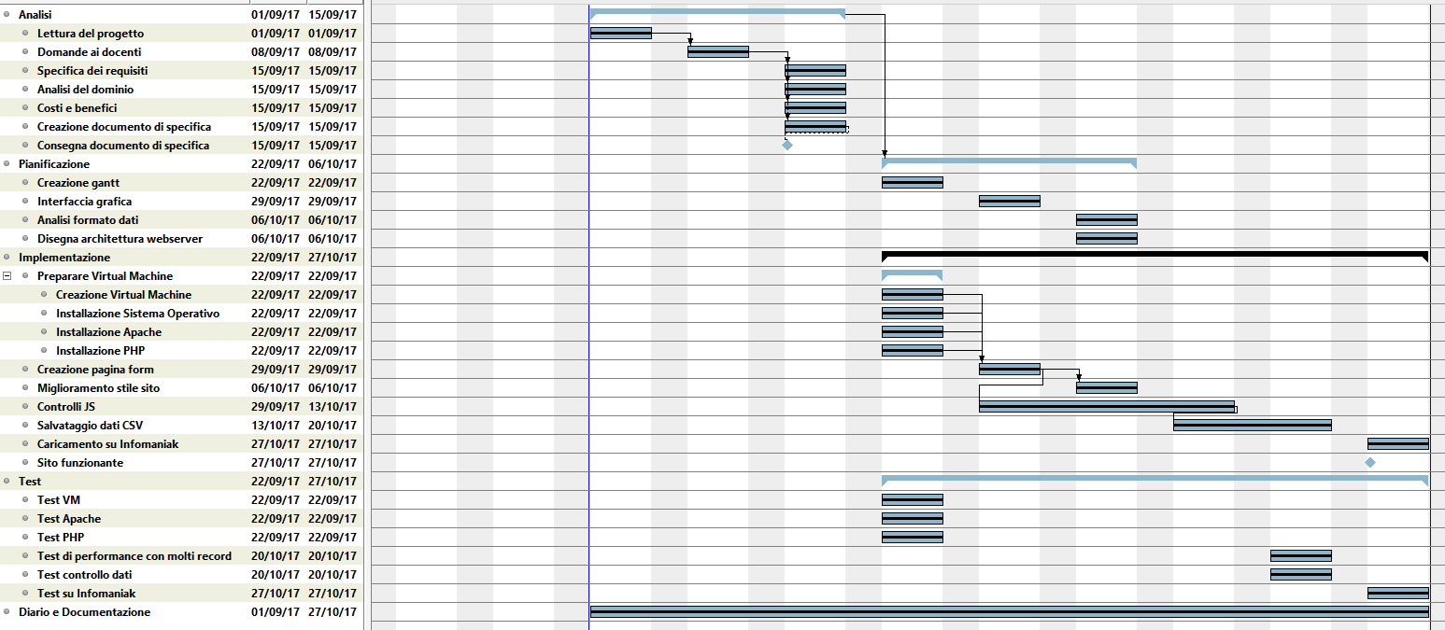
Tempistiche

Slide 5
Struttura
Form.html
JavaScript
Form.js
Funzioni.js
Controllo.php
Salvataggio.csv

Slide 6
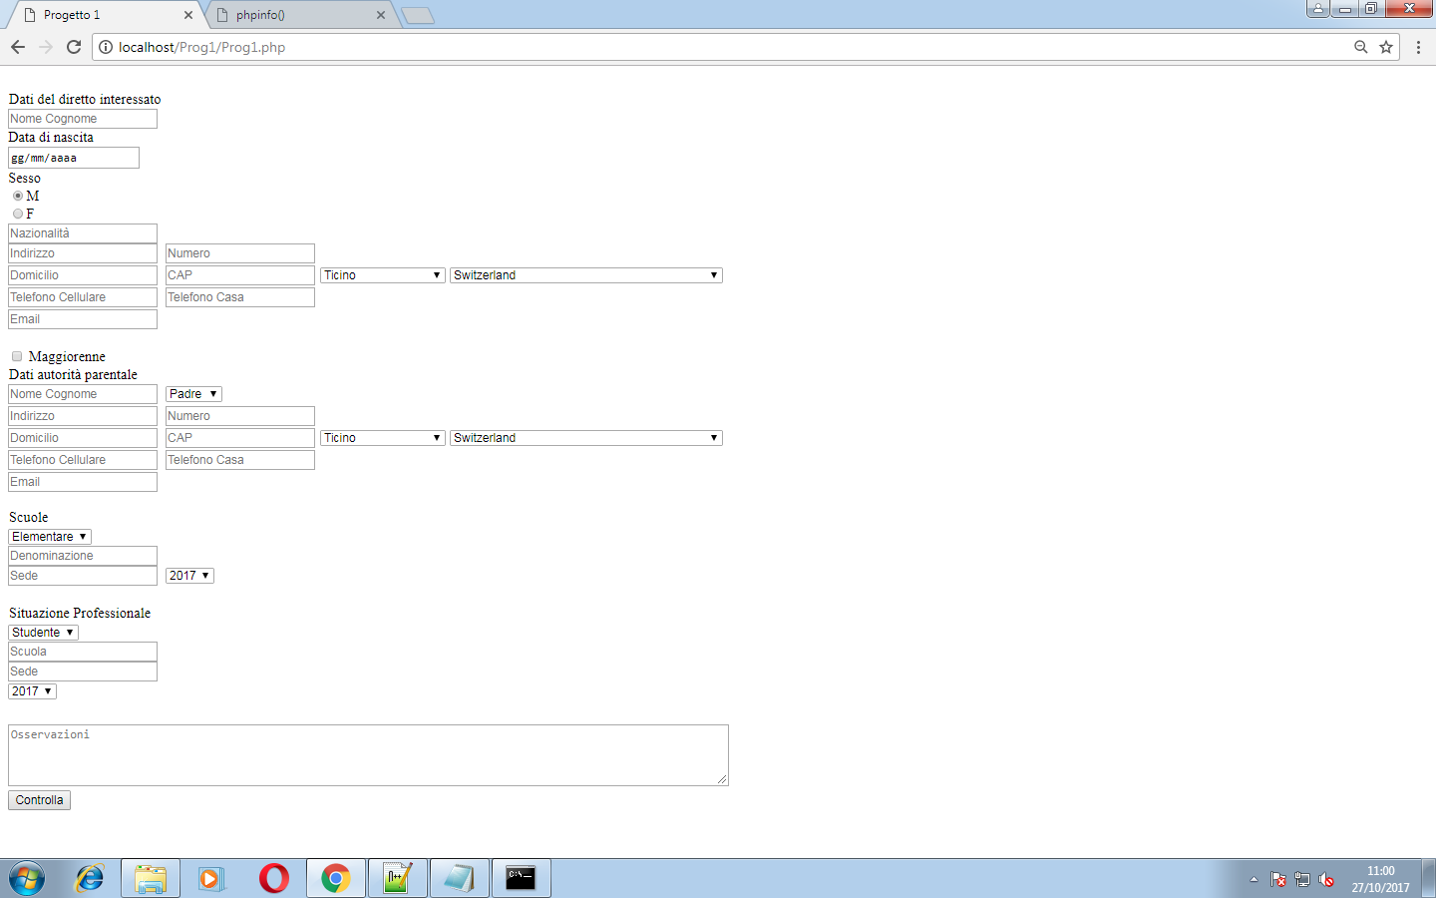
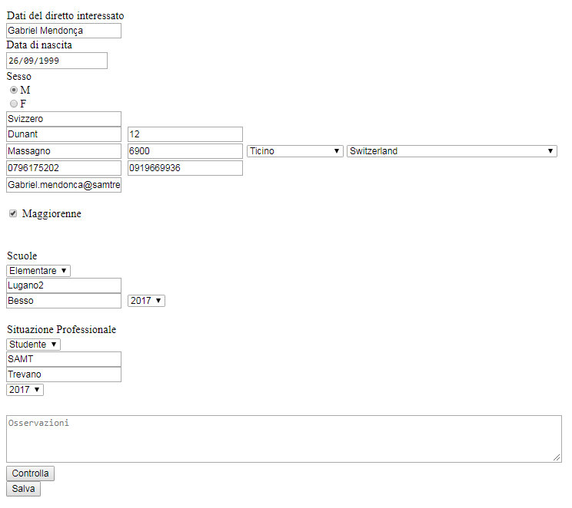
mockup

Slide 7
Codice
Select
Uguale per il genitore

Slide 8
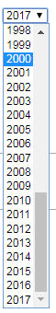
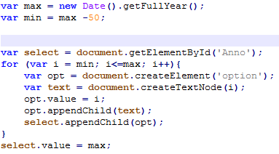
Codice
Select

Slide 9
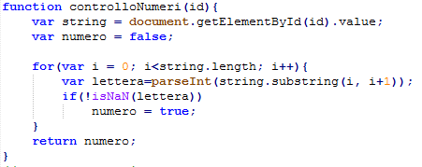
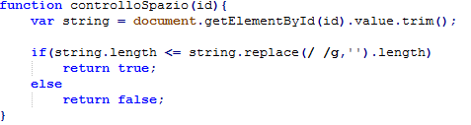
Codice
Controlli JS

Slide 10
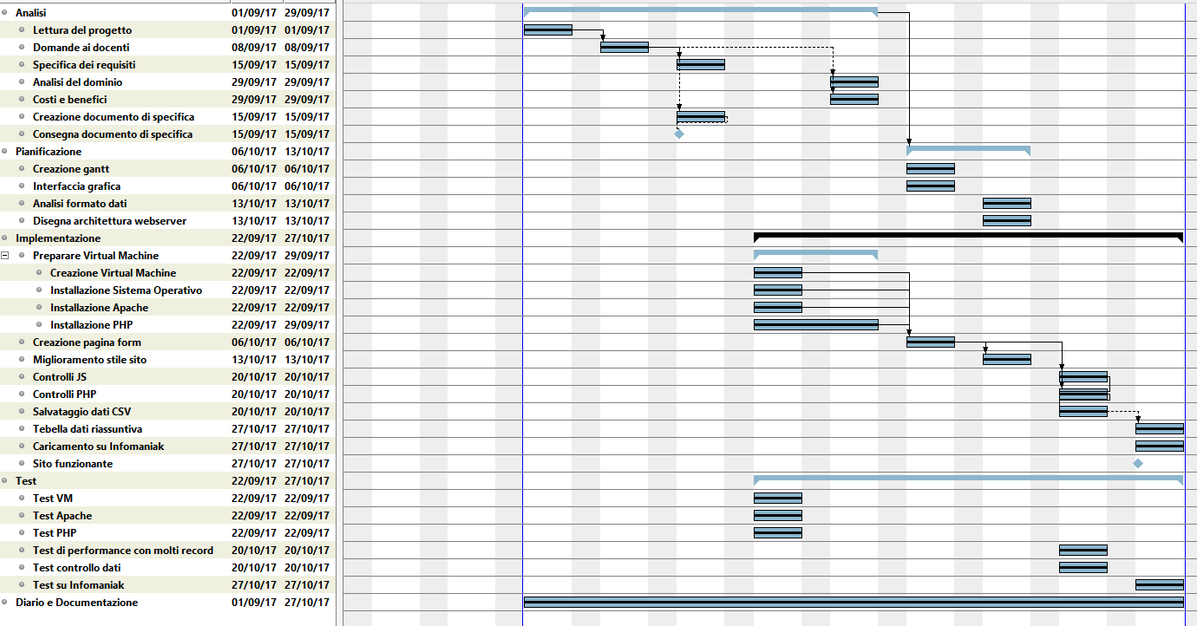
Conclusione

Slide 11
Conclusione
Aggiunte future
Lettura csv

Slide 12

Domande?

